Slide 1
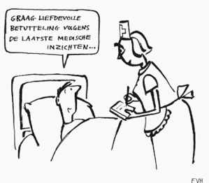

Module 11 Verstandelijk beperkten zorg
Ongewenst gedrag

Slide 2
Inhoud
Wat is ongewenst gedrag ?
Waarom ongewenst gedrag ?
Inzoomen op diverse soorten ongewenst gedrag

Slide 3
Wat is ongewenst gedrag ?
Gedrag waardoor de cliënt en/of diens omgeving schade of hinder ervaren.

Slide 4
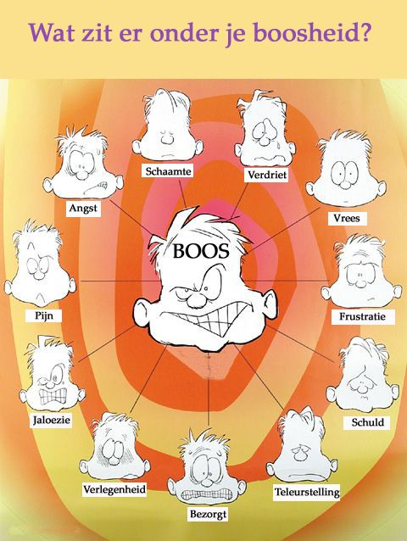
Waarom vertoont een cliënt ongewenst gedrag ?
Vraag en of mededeling achter het gedrag proberen te lezen.
Er is altijd een aanleiding, alleen niet altijd zichtbaar

Slide 5
Soorten ongewenst gedrag
Verbaal
Rumineren van voedsel
Agressie
Automutilatie
Ongewenste intimiteiten

Slide 6
Rumineren van voedsel
Rumineren is onverteerd voedsel doelbewust uit de maag ophalen om het uit te spugen of te herkauwen
Gevolgen: Aantasting slokdarm, onvoldoende voedsel opname, schade aan het gebit
Actie -> Proberen te achterhalen waarom de zorgvrager dit gedrag vertoont. Geen negatieve aandacht aan de zorgvrager geven tijdens of na het rumineren.

Slide 7
Agressie
Van agressie en intimidatie is sprake wanneer een werknemer verbaal of fysiek wordt lastiggevallen, bedreigd of aangevallen.
Actie: Zorgvrager leren hoe hij het beste zijn agressieve gevoelens in banen kan leiden. ( Hoe kan de zorgvrager wel stoom afblazen?)
Achterhalen waarom zorgvrager gedrag vertoont en hierop de begeleidingstijl aanpassen.
Proberen de zorgvrager sociaal vaardiger te maken waardoor hij ook op anderen manieren kan communiceren.

Slide 8
Automutilatie
Automutilatie is zelfbeschadiging
Vaak bij verstandelijk beperkten is er een afwijkende prikkelverwerking in de hersenen
Automutilatie kan een uiting zijn van pijn, verdriet, onmacht en/of euforie
Actie -> Proberen de aanleiding te achterhalen. Materialen waarmee de zorgvrager zich kan beschadigen verwijderen en of vervangen voor niet schadelijke materialen.
Notes:
Voorbeelden van Automutilatie: Bonken, Haren uittrekken, overmatig knarsetanden , branden, snijden.

Slide 9
Mini docu automutilatie

Slide 10
Ongewenste intimiteiten
Vaak geen bewuste daad maar een gevolg van ontremd gedrag
Vanuit onmacht of verveling
Actie;
Je eigen grenzen duidelijk aangeven!
Consequent reageren (als team)
Bespreekbaar maken met collega’s

Slide 11
Einde

